Slide 1

HTML & CSS
0920 개발자들 두 번째 강의

Slide 2
<div>
semantic

Slide 3
< div >
Division ;
구분, 분류

Slide 4
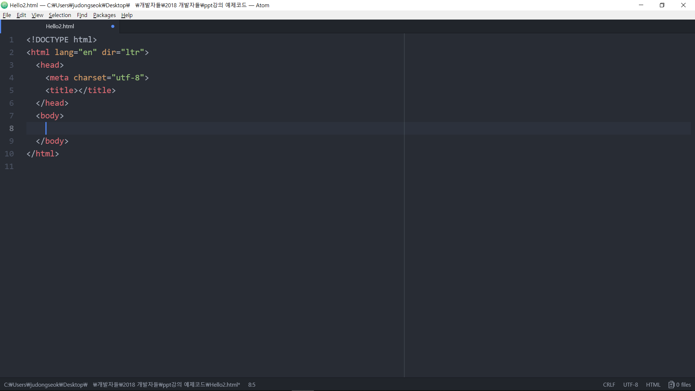

Slide 5
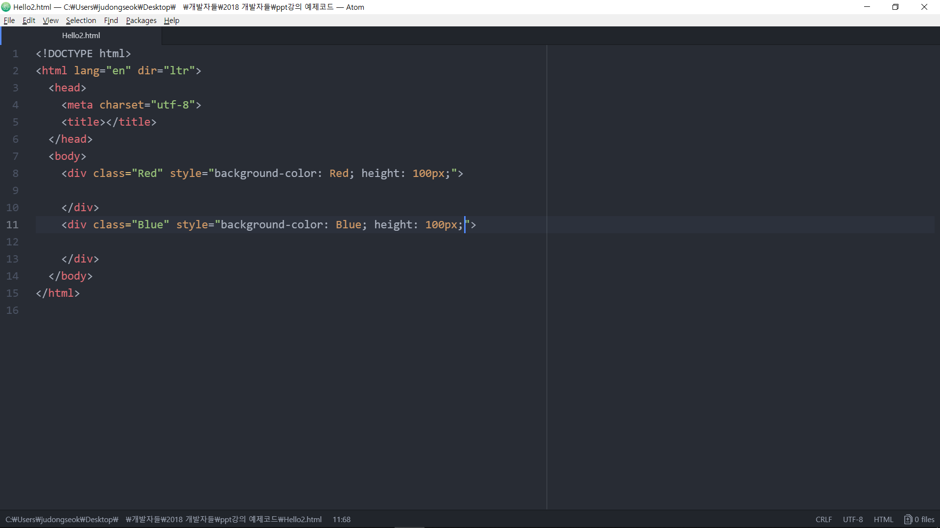

Slide 6
Div 태그에 class 값을 ‘Red’로 지정
스타일을 지정해주는 코드
배경 색을 빨간색으로, 높이를 100px로 지정

Slide 7
CSS
Cascading Style Sheets ;
캐스케이딩 스타일 시트

Slide 8
1. Html 태그안에 Style 속성을 부여
2. Css 파일을 만들어 Html에 적용
3. Html 에 있는 Style 태그를 사용

Slide 9
1. Html 태그안에 Style 속성을 부여
2. Css 파일을 만들어 Html에 적용
3. Html 에 있는 Style 태그를 사용

Slide 10
1. Html 태그안에 Style 속성을 부여
2. Css 파일을 만들어 Html에 적용
3. Html 에 있는 Style 태그를 사용

Slide 11
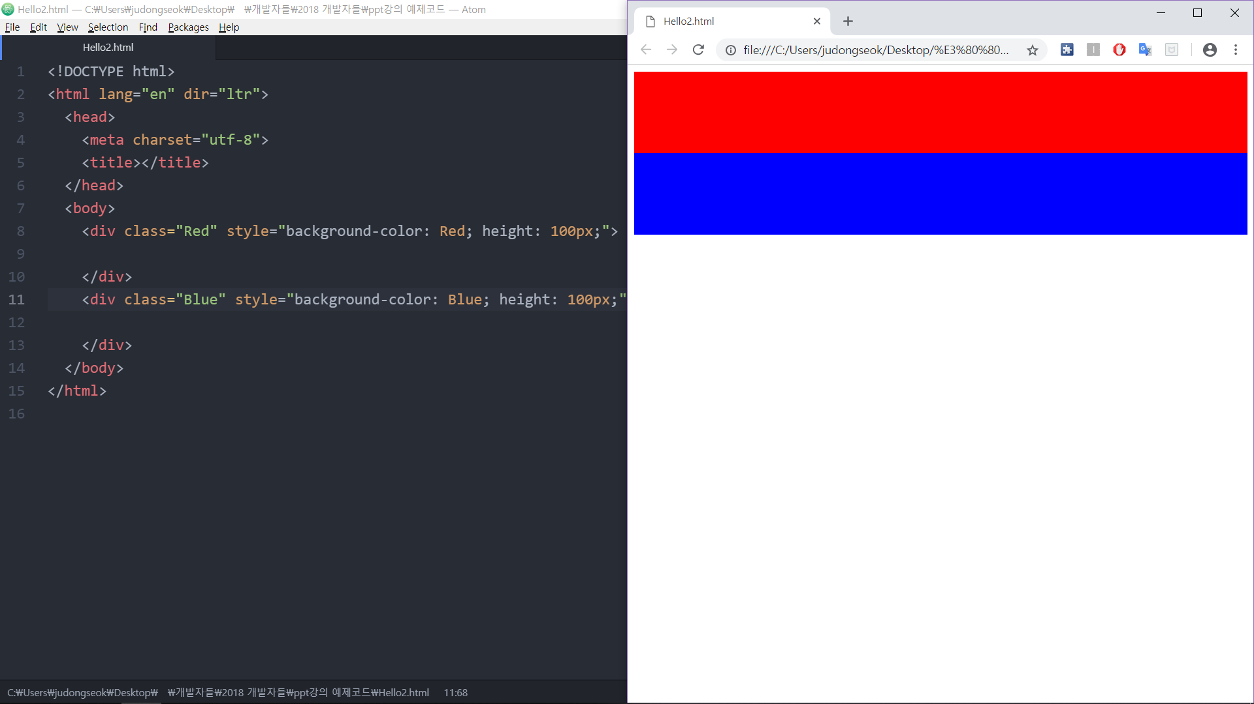

Slide 12
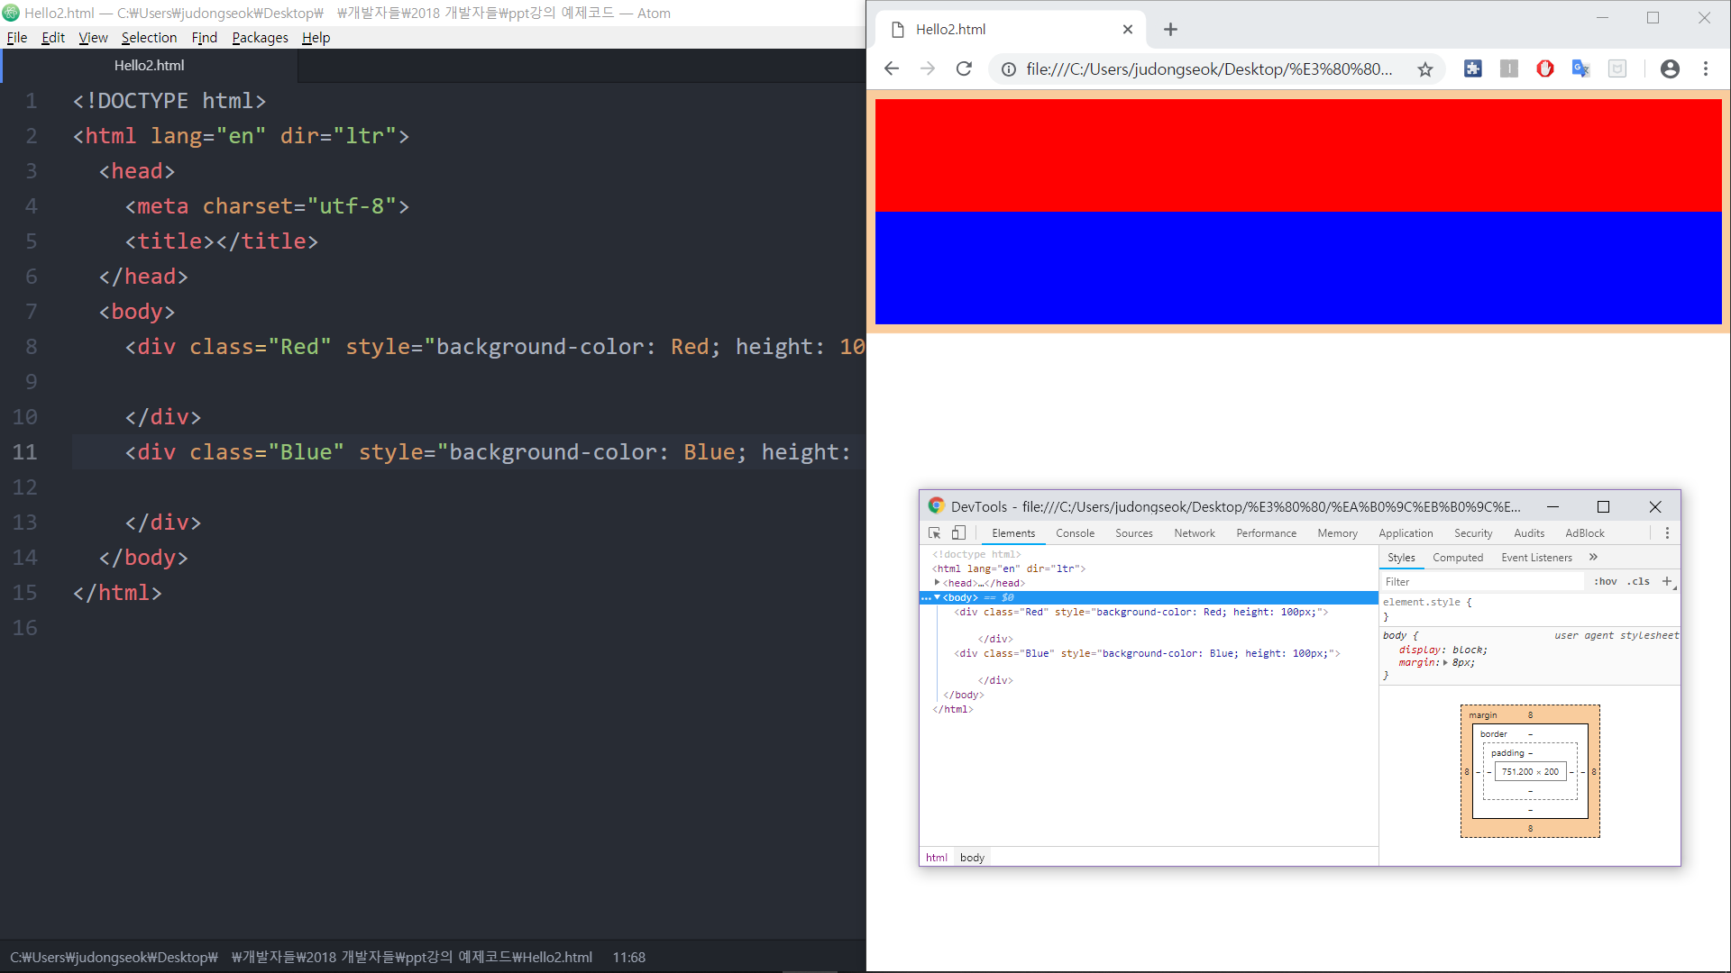
단축키
Ctrl + Shift + i

Slide 13
Margin
Padding
Border

Slide 14
border
개발자들 강의자료
Html & css

Slide 15
border
개발자들 강의자료
Html & css

Slide 16
margin
개발자들 강의자료
Html & css

Slide 17
margin
개발자들 강의자료
Html & css

Slide 18
padding
개발자들 강의자료
Html & css

Slide 19
padding
개발자들 강의자료
Html & css

Slide 20
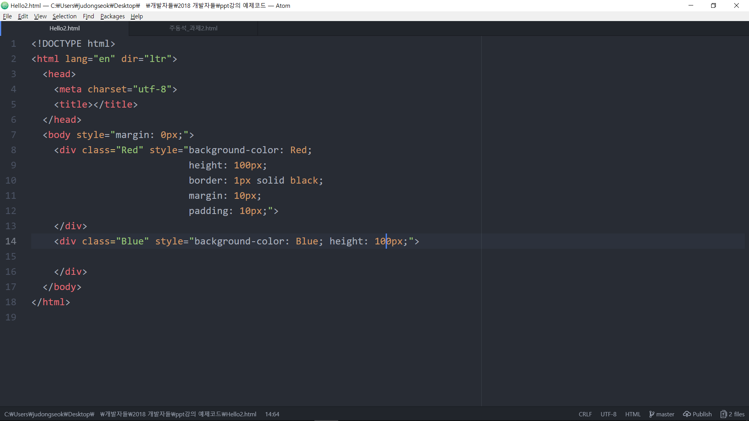
3가지 속성 모두
- + 방향으로 원하는 방향만 지정 가능
Border 속성 지정 크기, 형태, 색깔 순서
Margin 속성 지정
Padding 속성 지정

Slide 21
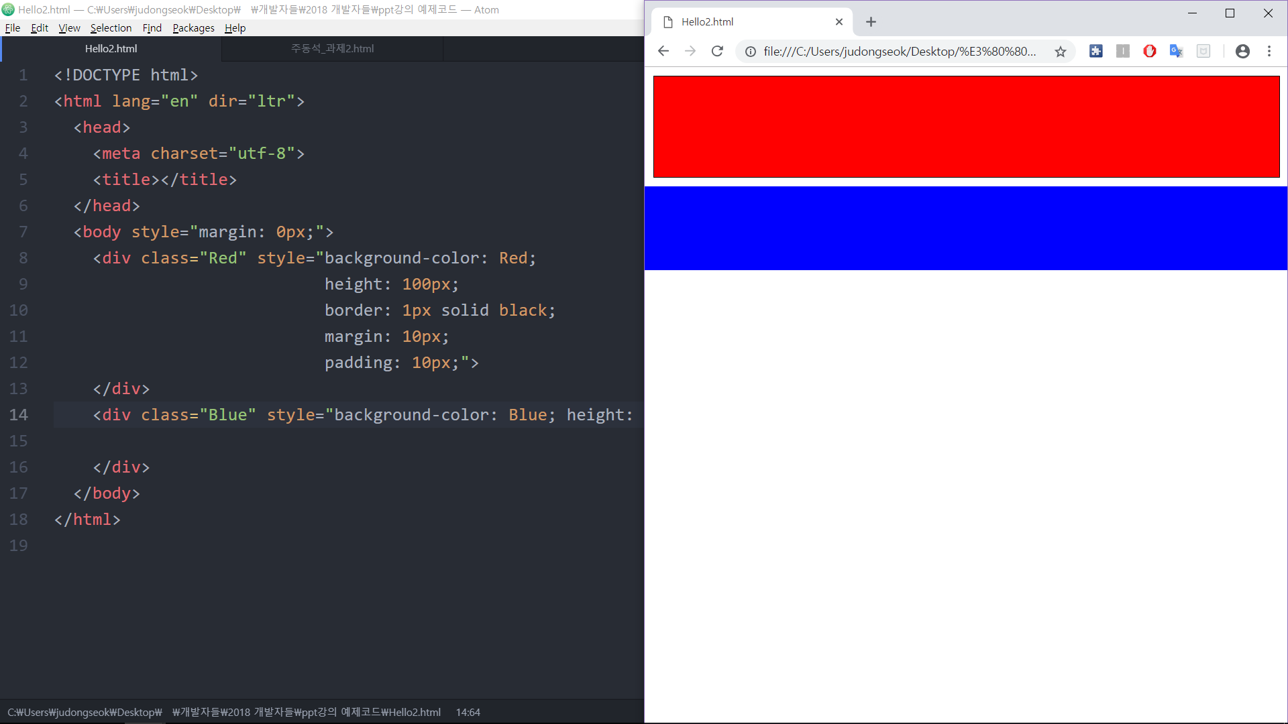

Slide 22
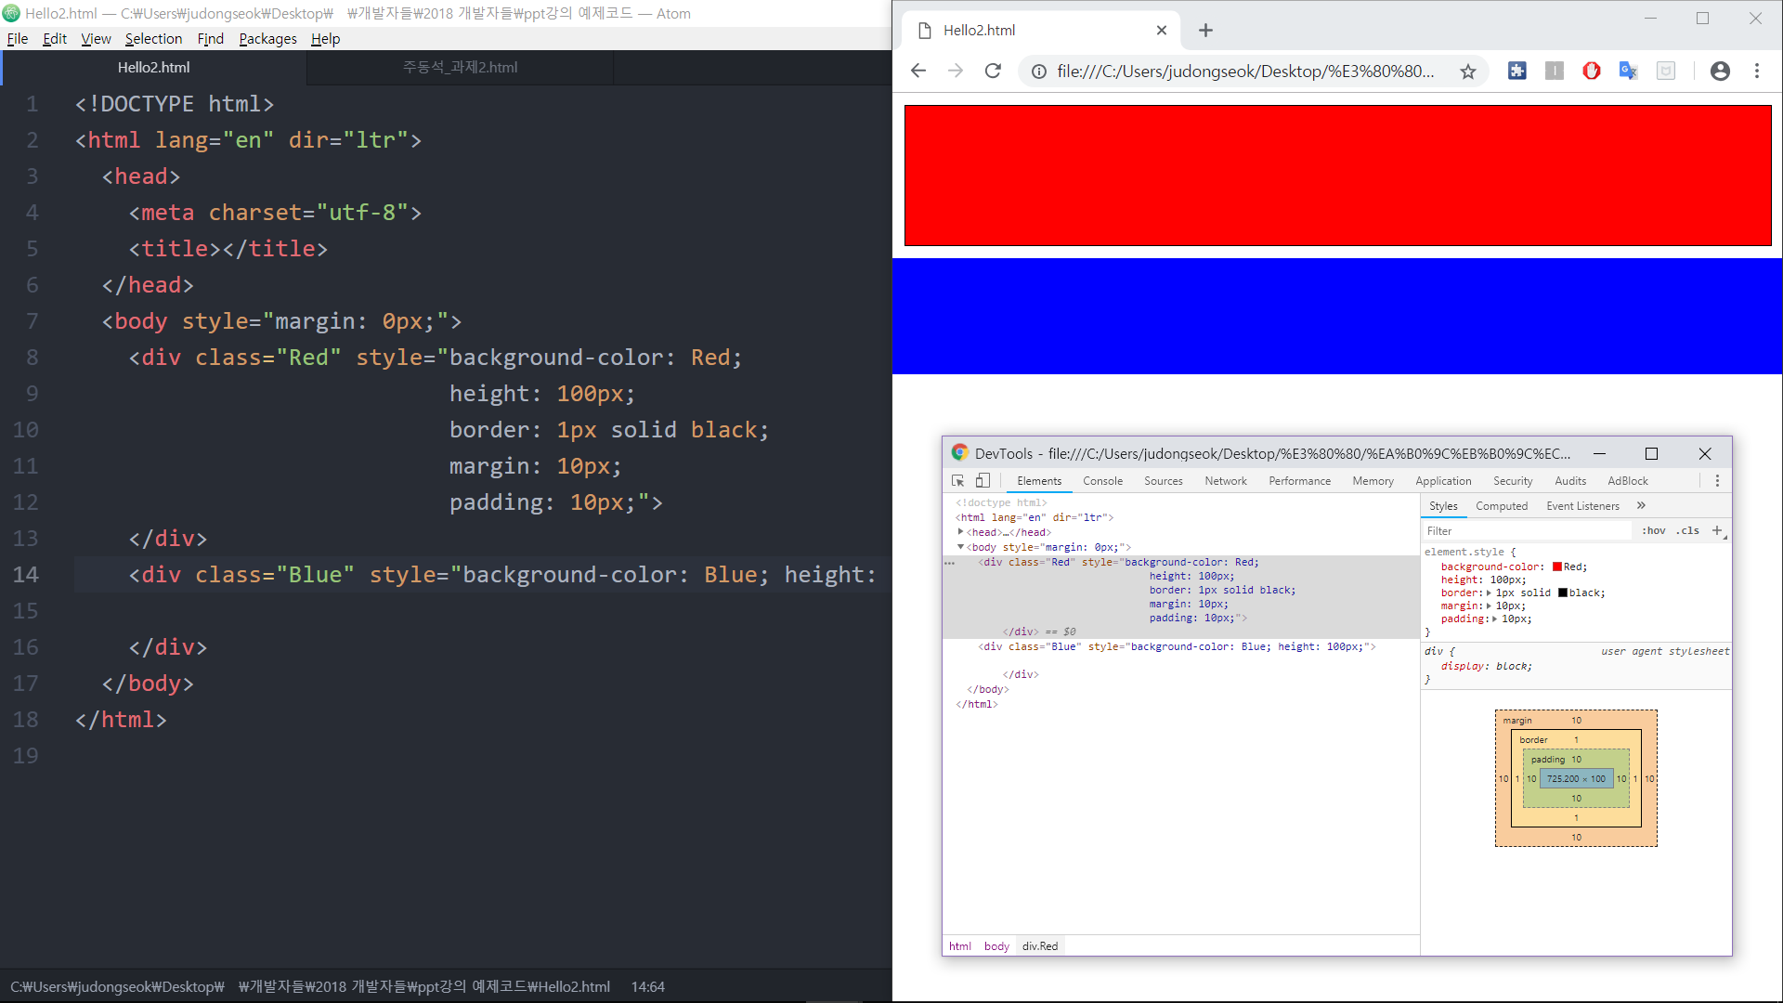

Slide 23

독일 국기

Slide 24
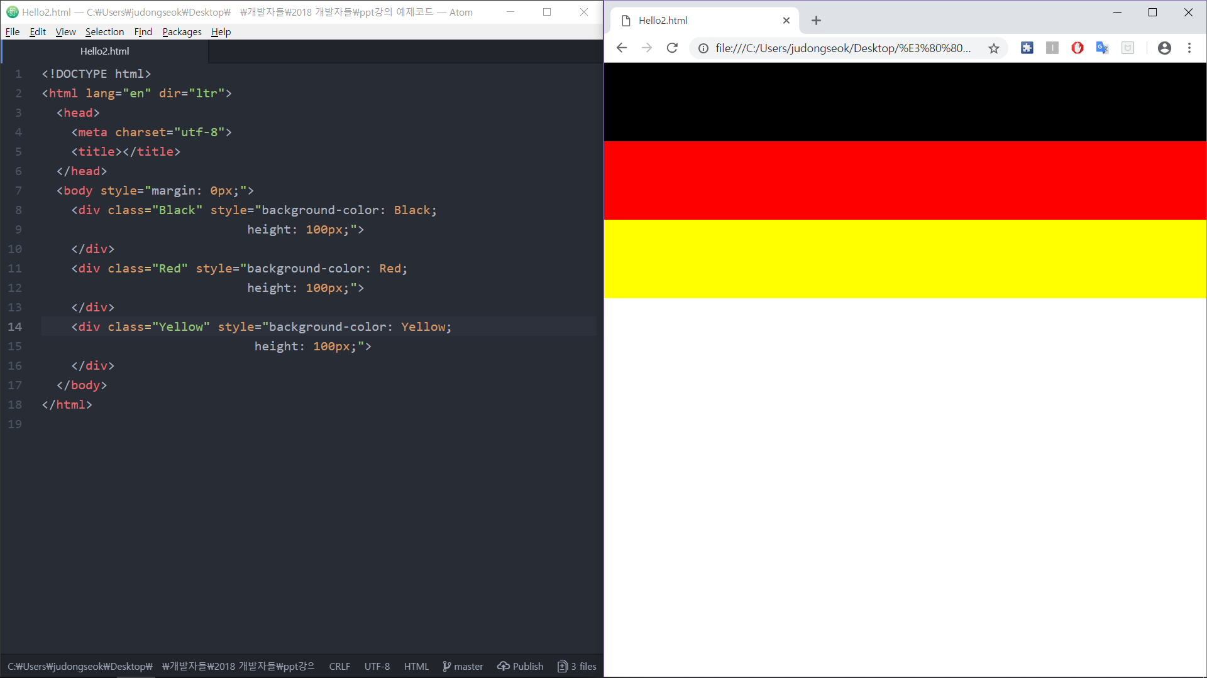

Slide 25

프랑스 국기

Slide 26
float
포지셔닝 ;
정렬
http://www.beautifulcss.com/archives/787

Slide 27
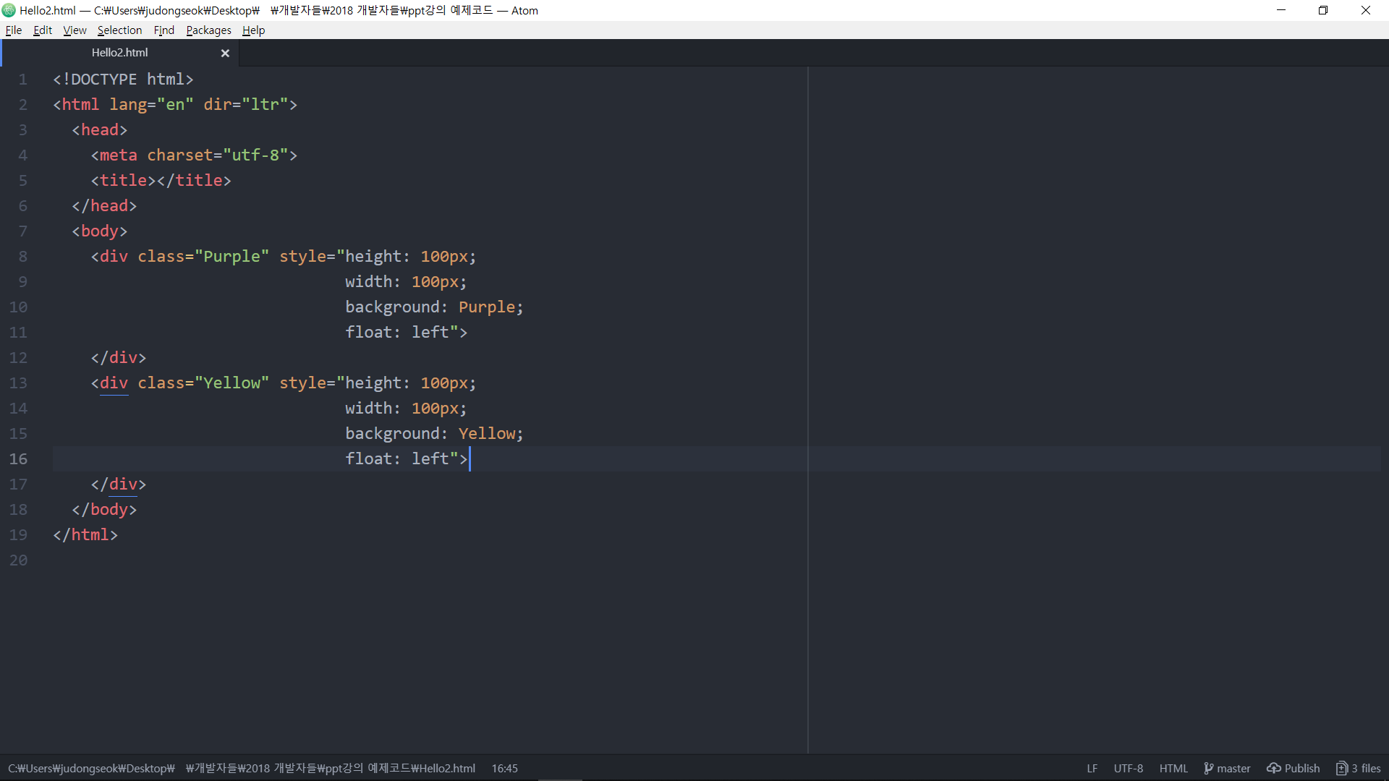

Slide 28
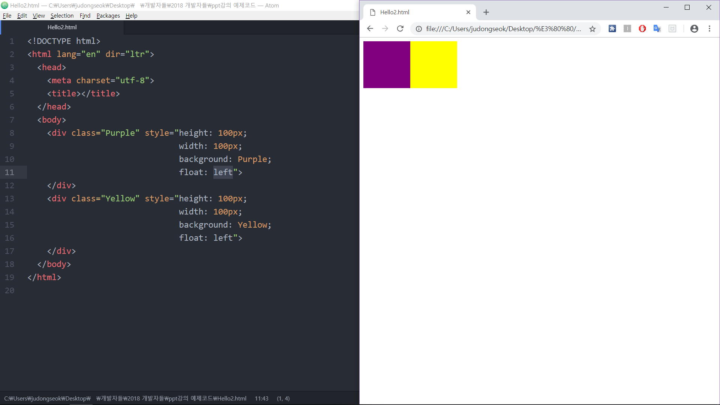

Slide 29
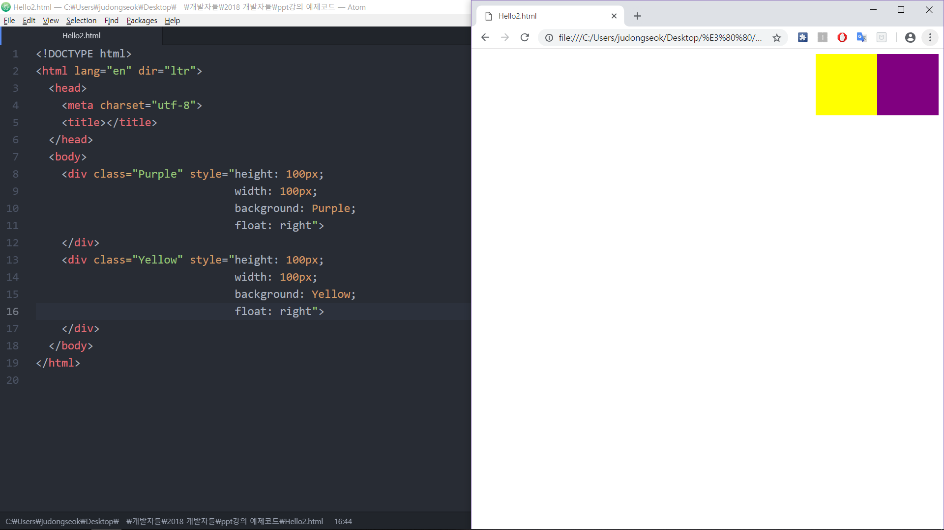

Slide 30
가운데 정렬은
float: center?

Slide 31
Nope
margin: auto!

Slide 32
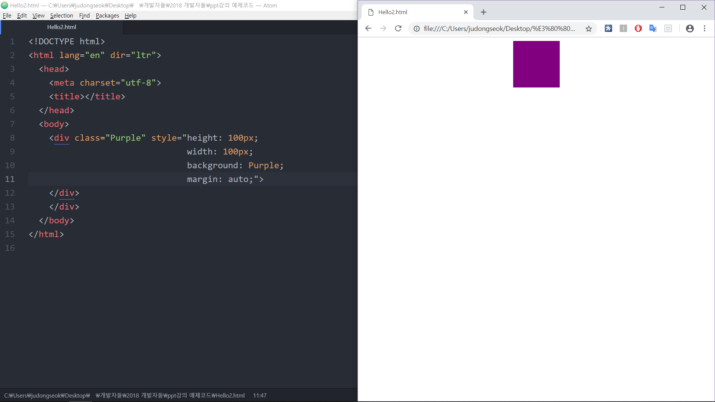

Slide 33
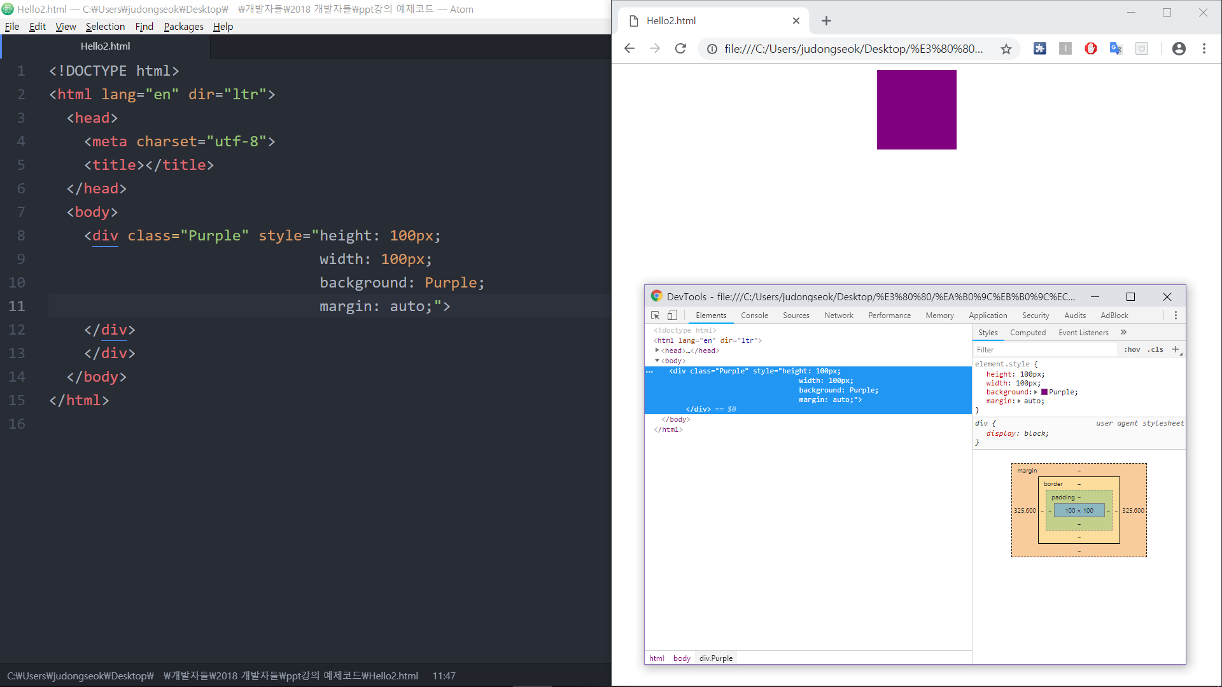

Slide 34
semantic
의미론적 태그 ;

Slide 35
header
section
footer
article
nav

Slide 36
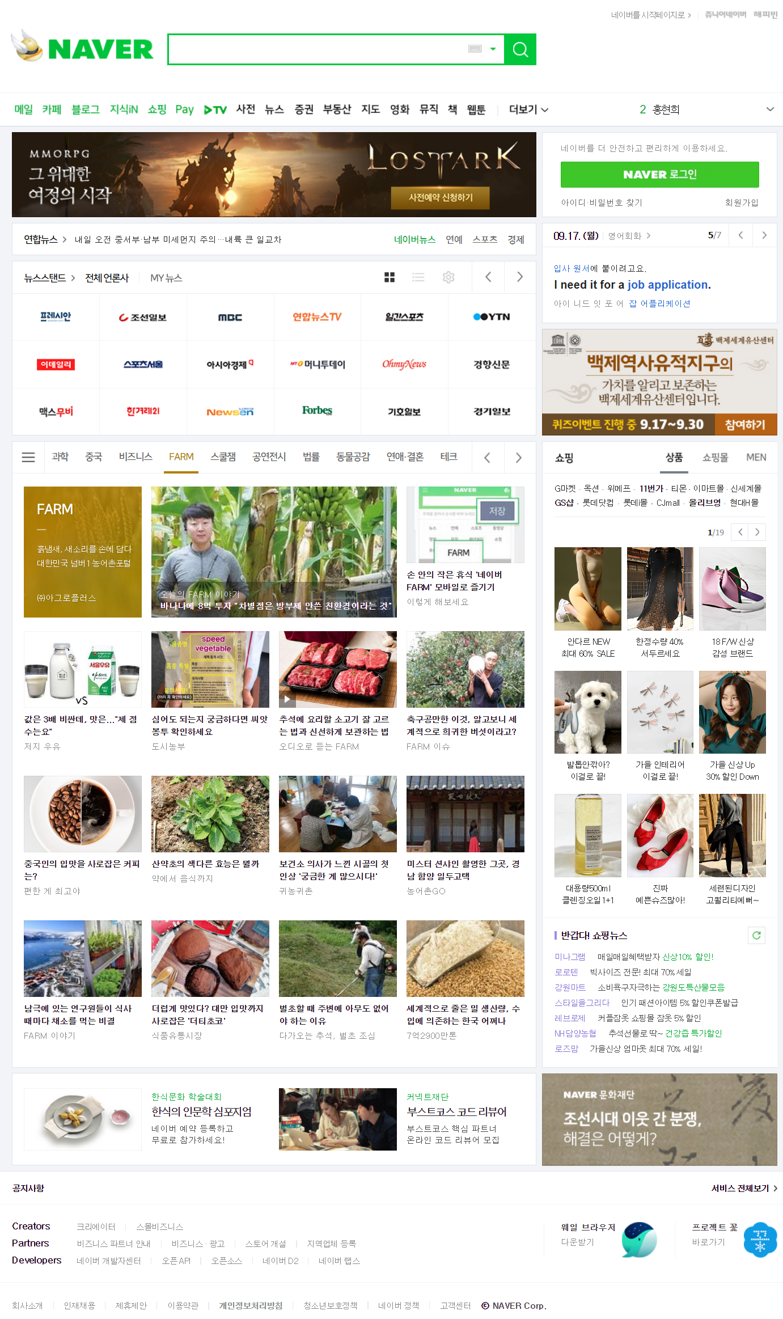
header
section
footer
article
nav

